Slide 1


Practico Power point
Laboratorio
De
informatica
Alumno:Gonzalo Beron
Curso:1”A”
Colegio del prado

Slide 2

Definicion de power point y su utilidad
Definicion:Microsoft PowerPoint es un programa para crear presentaciones desarrollado por la compañía Microsoft
Utilidad:Crear presentaciones desde cero o una plantilla. Agregar texto, imágenes, gráficos y vídeos. Seleccionar un diseño profesional con el Diseñador de PowerPoint
https://microsoft-powerpoint.softonic.com/

Slide 3
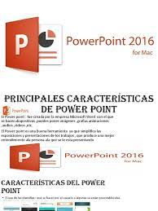
Caracteristicas mas importantes de Power point
Es fácil de usar.
Permite crear presentaciones atractivas.
Brinda viñetas simples.
Ofrece una disposición sencilla de la información.
Es fácil de presentar.
Sus archivos son vulnerables.
Sus presentaciones se desarrollan en una narrativa lineal.
No ofrece mucha compatibilidad
https://www.google.com/search?q=Caracteristicas+mas+importantes%0Bde+Power+point+&biw=1360&bih=657&ei=hN4-ZMz6KZbV1sQPyNOuqAU&ved=0ahUKEwjMzPD2hLT-AhWW

Slide 4
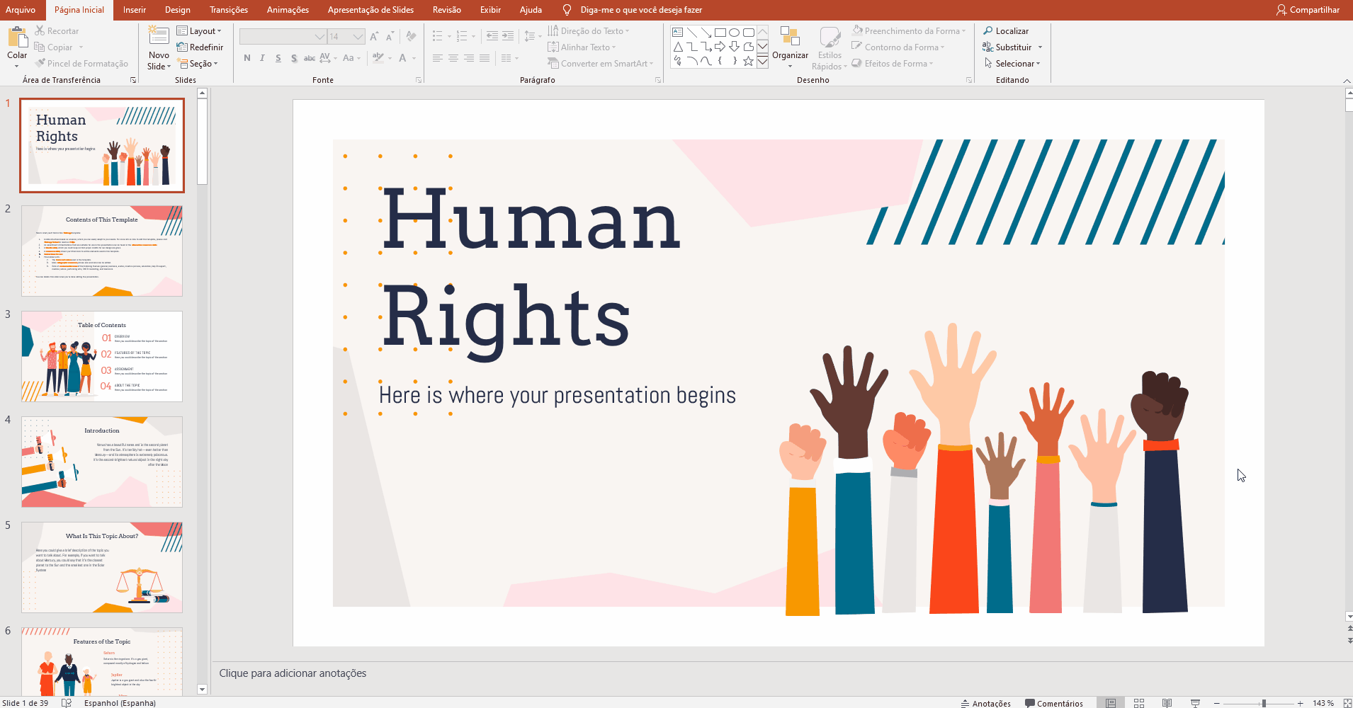
Elementos de Power Point-Funciones que cumple cada elemento
Inicio
La pestaña Inicio incluye las características Cortar y Pegar, las opciones Fuente y Párrafo, y lo que necesita agregar para organizar las diapositivas.
2. Insertar
Haga clic en Insertar para agregar algo a una diapositiva. Esto incluye imágenes, formas, gráficos, vínculos, cuadros de texto, vídeo, etc.
3. Diseño
En la pestaña Diseño puede agregar un tema o una combinación de colores, o dar formato al fondo de la diapositiva.
4. Transiciones
Configure cómo pasan las diapositivas de una a otra en la pestaña Transiciones. Busque una galería de las transiciones posibles en el grupo Transición a esta diapositiva : haga clic en Más al lado de la galería para verlas todas.
5. Animaciones
Use la pestaña Animaciones para configurar el movimiento de los elementos de las diapositivas. Tenga en cuenta que puede ver muchas animaciones posibles en la galería del grupo Animación y ver más haciendo clic en Más .

Slide 5
Elementos de Power Point-Funciones que cumple cada elemento
6. Presentación de diapositivas
En la pestaña Presentación con diapositivas, configure el modo en que desea exponer su presentación a los demás.
7. Revisar
La pestaña Revisar le permite agregar comentarios, pasar el corrector ortográfico o comparar una presentación con otra (por ejemplo, una versión anterior).
8. Vista
Las vistas le permiten ver la presentación de diferentes formas en función del punto del proceso de creación o entrega en el que se encuentre.
9. Archivo
En un extremo de la cinta está la pestaña Archivo, que puede usar para las tareas entre bastidores que suele hacer con un archivo, como abrir, guardar, compartir, exportar, imprimir y administrar la presentación. Haga clic en la pestaña Archivo para abrir una vista nueva llamada Backstage.
Haga clic en la lista del lateral para hacer lo que desea; por ejemplo, haga clic en Imprimir si desea encontrar las opciones y la configuración para imprimir la presentación. Haga clic en Atrás para volver a la presentación en la que estaba trabajando.
10. Pestañas de herramientas
Al hacer clic en algunas partes de las diapositivas (como imágenes, formas, SmartArt o cuadros de texto), aparecerá una nueva pestaña de color
https://support.microsoft.com/es-es/office/-d%C3%B3nde-se-encuentran-los-men%C3%BAs-y-las-barras-de-herramientas-e25451c0-8a1f-428c-afb4-d91e98807bd4

Slide 6
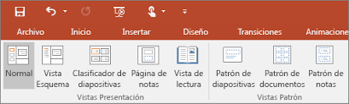

Tipos de Vistas, explique cada una
Vista Normal
La vista Normal contiene tres paneles: el panel de esquema, el panel de diapositivas y el panel de notas. Estos paneles permiten trabajar en todos los aspectos de la presentación desde un mismo lugar. El tamaño de los distintos paneles se puede ajustar arrastrando los bordes de los paneles
Vista Esquema
Con esta vista sólo podrá ver los títulos y el texto principal de las diapositivas, en el formato típico de los esquemas. Esta es la mejor vista para tener una visión global de la presentación, organizarla y desarrollarla rápidamente comunicando todas las ideas que tenemos en la cabeza. En lugar de la barra de herramientas dibujo aparece la barra esquematización, que proporciona herramientas útiles para trabajar con esquemas. En la nueva versión de Powerpoint 2000 aparecen conjuntamente con el panel de Esquema el panel de diapositivas en miniatura y el panel de notas, muy similar a la Vista Normal

Slide 7
Tipos de Vistas, explique cada una
Vista clasificador de diapositivas
La vista Clasificador de diapositivas muestra, al mismo tiempo, todas las diapositivas de la presentación en miniatura. De esta forma resulta fácil agregar, eliminar y mover diapositivas, incluir intervalos y seleccionar transiciones animadas para pasar de una diapositiva a otra. También puede obtener una vista previa de las animaciones de varias diapositivas seleccionando las diapositivas que desea ver y haciendo clic en Vista previa de la animación en el menú Presentación. En cualquier momento durante la creación de una presentación puede iniciar la presentación con diapositivas y obtener una vista previa haciendo clic en Presentación con diapositivas
Vista Diapositiva
En esta vista, similar a la de la versión anterior, aunque con un nuevo panel (esquema), podrá crear y examinar, en el panel de diapositivas, la diapositiva con el aspecto que verdaderamente tiene, hacer modificaciones en el texto, agregar gráficos, películas, sonidos, crear hipervínculos e incluir animaciones en diapositivas individuales
Vista presentación con diapositivas
En esta vista podrá ver las diapositivas ocupando la pantalla completa de su equipo en la secuencia que estableció, con los efectos de transición correspondientes y a los intervalos que fijó en el clasificador de diapositivas. Con esta vista se puede observar todas las diapositivas al 100% de su escala y observar los distintos efectos programados. Esta vista utiliza la pantalla completa y tiene como único objetivo la visualización de la presentación. No incluye ni barras de herramientas, ni menús, ni ningún otro elemento
http://ayura.udea.edu.co/cursos/distancia/sisinformacion/temas/powerpoint3.htm

Slide 8
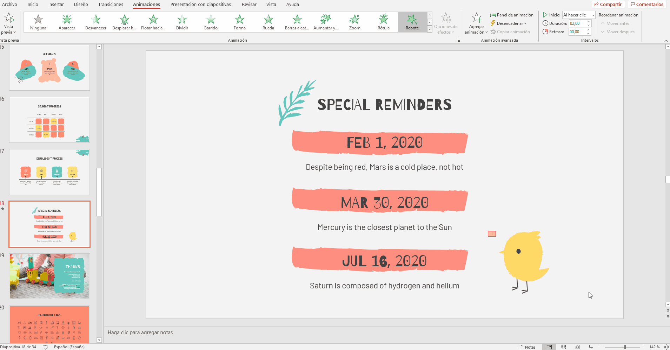
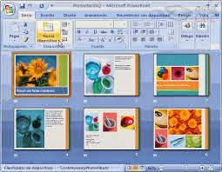
Animación y Transición explique cada uno
Las animaciones de PowerPoint son efectos visuales para los objetos en tu presentación. Las animaciones son usadas para traer objetos como texto, imágenes o gráficas dentro y fuera de tu diapositiva
Las transiciones son animaciones que ocurren cuando cambias diapositivas. Es decir, es el efecto visual que se reproduce al pasar de una diapositiva a la siguiente durante una presentación. Puedes controlar la velocidad, agregar sonido y personalizar las propiedades de los efectos de transición
https://blog.hubspot.es/marketing/como-insertar-animaciones-powerpoint

Slide 9

Gracias por ver

